Slide 1

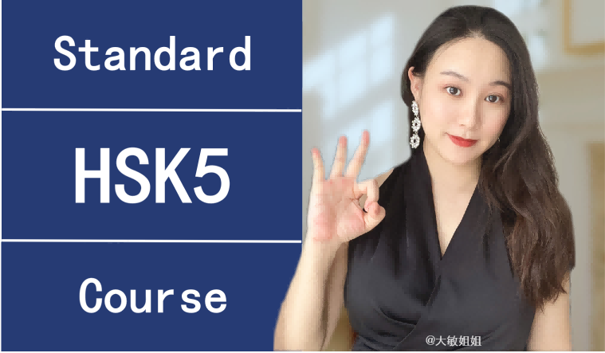


感谢选择大敏姐姐原创高品质HSK系列课件!
@大敏姐姐
dmgqs01
本课件和教学视频著作权归大敏姐姐所有，未经授权进行搬运、洗稿、二次转发、销售等侵权行为，都属于违法。违者绝对追责到底！

Slide 2

使用须知👇
本PPT需使用WPS软件，支持内容（图文/GIF/音频/动画）的编辑、修改。
本PPT必须全屏播放才有动画和音效，手机打开和非全屏播放无效果。
本PPT包含：教学内容和目标、课堂中老师涉及的英语句子、学生教学内容。
动画修改方式：当前内容上，鼠标右键进行素材替换。请勿删除！否则无动效！
如有问题欢迎来大敏姐姐直播间连麦咨询，直播时间会提前在朋友圈发布：
dmgqs01
本课件和教学视频著作权归大敏姐姐所有，未经授权进行搬运、洗稿、二次转发、销售等侵权行为，都属于违法。违者绝对追责到底！

Slide 3

教学内容和目标
学生能够了解并掌握
语言点
纸上谈兵
（1）“过、迟早、再三”的意义和用法
（2）辨析“胜利”和“成功”的异同
（3）“轻视、善于、糊涂、宝贵、独立、主动、形势、毛病”等词语的搭配
词汇
（1）熟悉并掌握“理论、道理、派、弱、命令、绝对、挑战、上当、资格、方案、
讽刺、灵活”等本课其他重点五级大纲词”语的意义和用法
（2）理解本课10个非大纲词语的意义
（3）了解并掌握“扩展”板块7个“军事”类词语的意义和用法
篇章
（1）本文讲述了战国时期著名的长平之战，介绍了成语“纸上谈兵”，说明了“理论联系实际”的重要性。要求学生阅读理解课文，掌握文章大意，并运用所学词语、语言点介绍赵括空谈理论，不懂得随机应变，最终招致兵败身亡的故事。
（2）讨论理论与实际相结合的问题，并完成命题写作。

Slide 4



Standard Course
HSK 5
Lesson 15

Slide 5
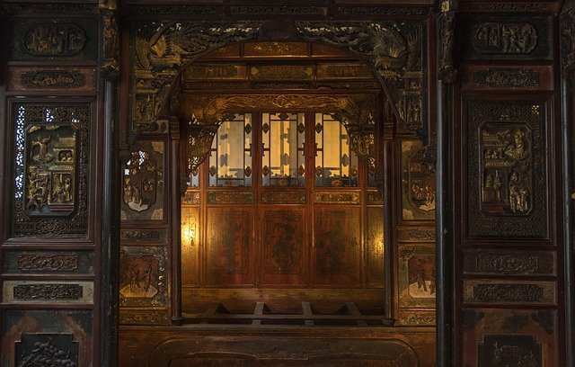
《HSK标准教程5--第十五课》
HSK Standard Course 5 Lesson 15
第15课 《纸上谈兵》
Lesson 15
Being an ArmchairStrategist
Part 1

Slide 6




复习
Review
说出第十四课中有关建筑的词语
屋子、卧室、阳台、台阶、墙、玻璃、宿舍、公寓、单元、隔壁、大厦、……

Slide 7

复习
听写句子、复习重点词、复述课文
Review
传统的北京四合院都有一套固定的样式，十分具有代表性。
有钱人家的院子，通常是由好几座四合院并列组成的。
北房是正房，比其他房屋的规模大，一般包括长辈的卧室和具备日常起居、接待客人等功能的客厅。
院子不仅拉近了人与自然的关系，也让家里人在此得到了感情的交流，为创造生活情趣起了很大作用，因而最为人们所喜爱。
关起大门，院内便形成一个封闭式的小环境。一家人过着与世无争的日子，充分享受家庭的乐趣。

Slide 8
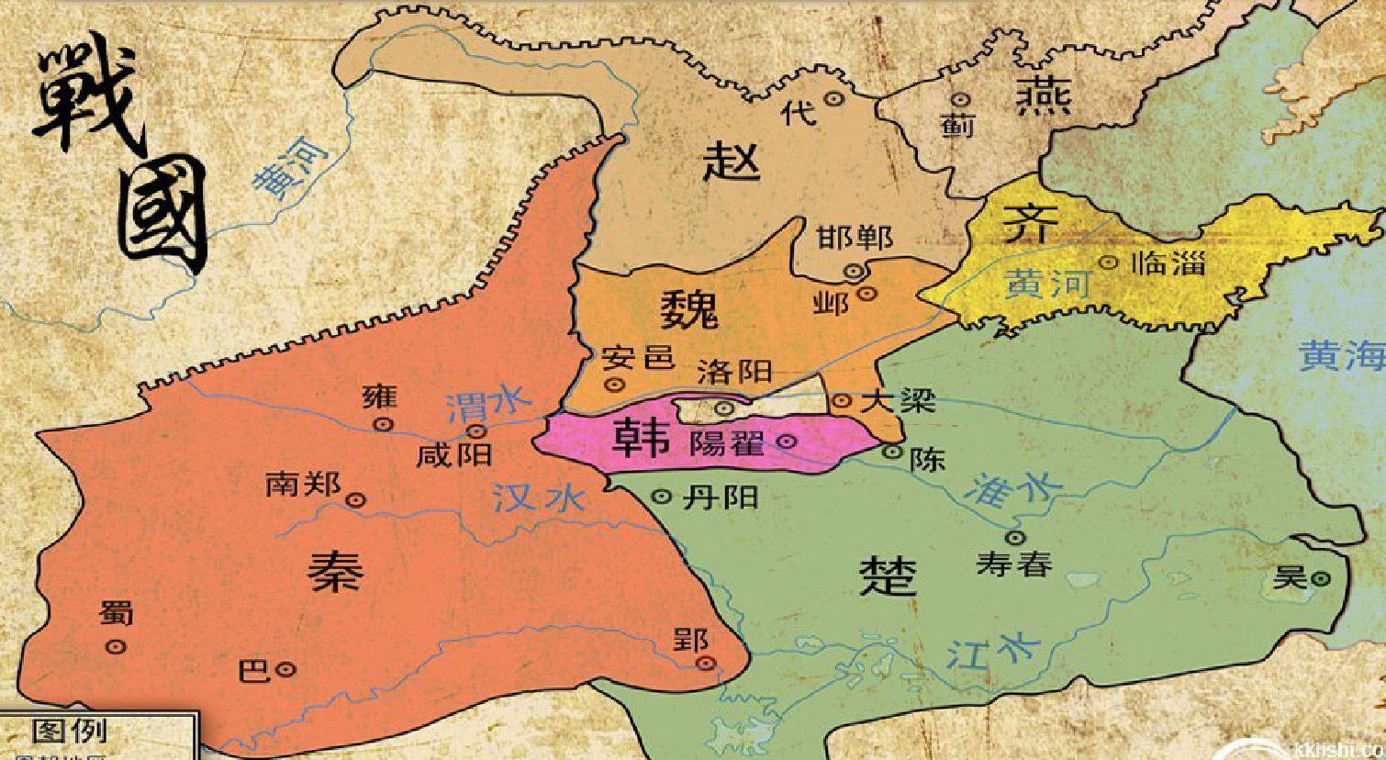
热身
Warm-up
你能在图中找到秦国和赵国吗？
1.秦国 2.赵国 3.齐国 4.楚国 5.燕国 6.韩国 7. 魏国

Slide 9

热身
Warm-up
请从生词表中找出与军事有关的词语填在表中，并说说它们是什么意思。
纸上谈兵
敌人
理论
军事
迟早
毛病
作战
军队
道理

Slide 10
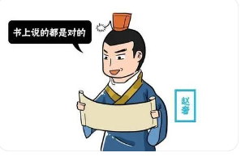
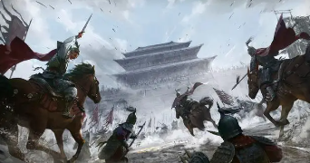
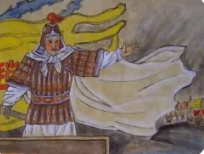

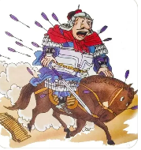
生词
New Word
zhǐ shànɡ tán bīnɡ
纸 上 谈 兵

Slide 11
生词
New Word
jūn shì
军 事

Slide 12
生词
New Word
dí （rén）
敌（人）

Slide 13
生词
New Word
lǐ lùn
理 论

Slide 14
生词
New Word
zuò zhàn
作 战

Slide 15


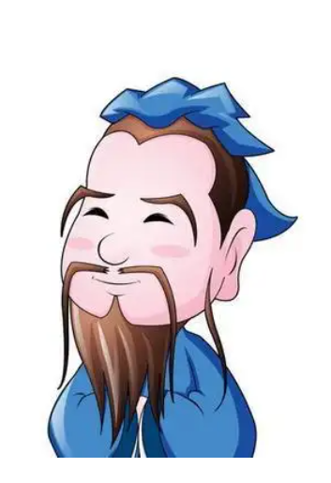

生词
New Word
dào lǐ
道 理
n. principle, theory

Slide 16

生词
New Word
máo bìng
毛 病
n. shortcoming,
weakness

Slide 17

练一练
Practise
zhǐ shànɡ tán bīnɡ
jūn shì
dí （rén）
纸 上 谈 兵
to be an armchair strategist
军事
n. military affairs
敌（人）
n. enemy
lǐ lùn
zuò zhàn
dào lǐ
máo bìng
理论
n. theory
作 战
v. to fight a battle
道理
n. principle, theory
毛病
n. shortcoming,
weakness

Slide 18
练一练
军事
道理
Practise
作战
理论
经验
n. toothpaste
挑
讲
毛病

Slide 19

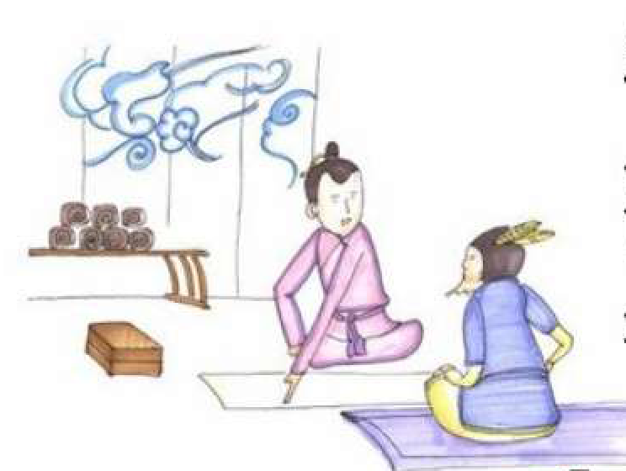

语言点
Language Point
文人读武事，大都纸上谈兵；武将论文章，半属道听途说。
纸上谈兵
成语
to be an armchair strategist
学习上光会纸上谈兵是不行的。

Slide 20
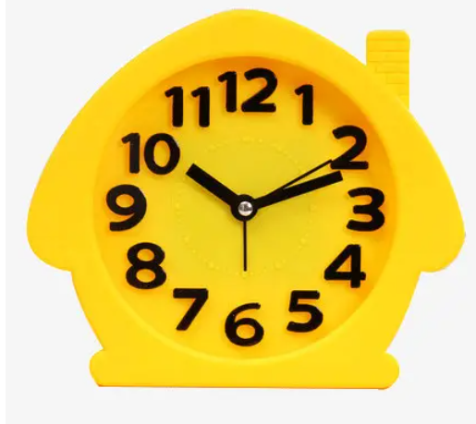
生词
New Word
chí zǎo
迟早

Slide 21

生词
New Word
jūn duì
军队

Slide 22
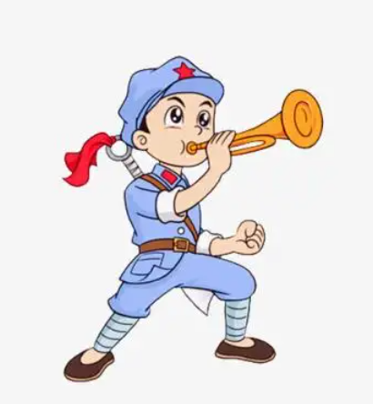
生词
New Word
pài
派

Slide 23

生词
New Word
ruò
弱

Slide 24
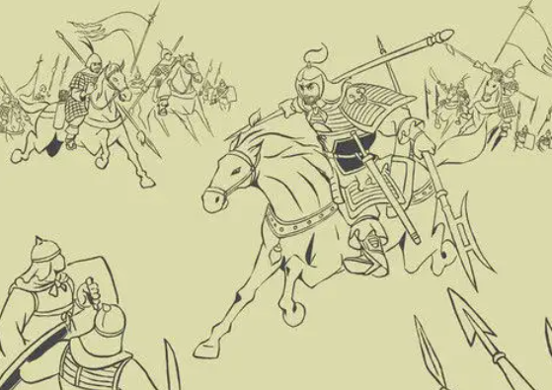
生词
New Word
xíng shì
形势

Slide 25
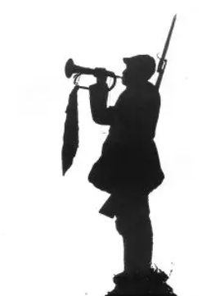
生词
New Word
mìng lìng
命 令

Slide 26

生词
New Word
shǒu
守

Slide 27
练一练
Practise
chí zǎo
jūn duì
pài
派
V. to send, to assign, to appoint
迟早
adv. sooner or later
军队
n. army
ruò
xíng shì
mìng lìng
shǒu
弱
adj. weak
形势
n. situation, state of affairs
命令
v./n. to command; order
守
v. to guard, to defend

Slide 28
练一练
派
阵地
Practise
形势
任务
不好
n. toothpaste
下
守
命令

Slide 29
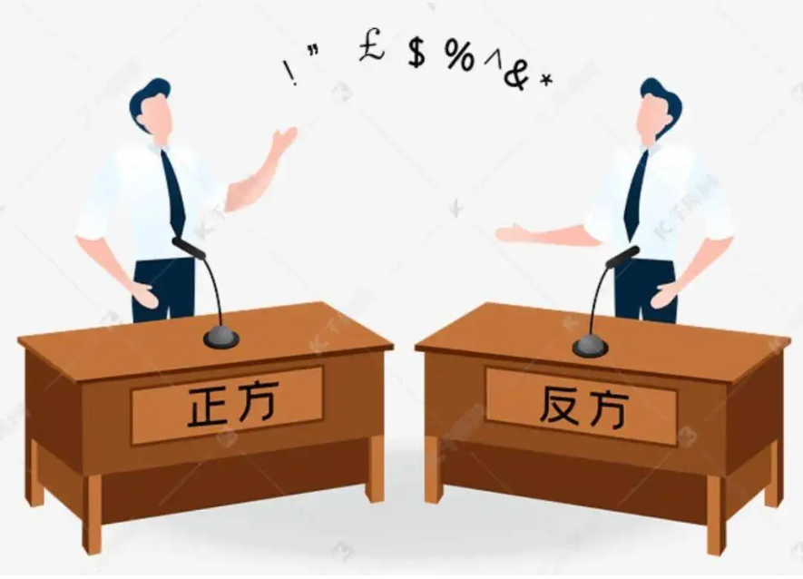
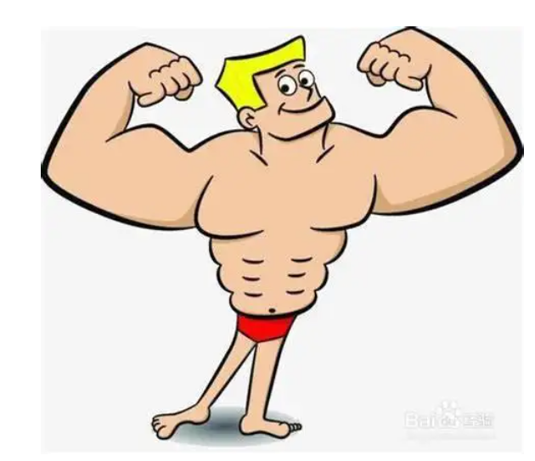
语言点
Language Point
别人谈论起军事来，没有人说得过他
过
趋向动词—常用格式“动词+得/不+过
年轻人记忆力好，这一点我比不过你们。

Slide 30

语言点
Language Point
我们的原材料贵，人工费用高，产品在价格上肯定竞争不过他们。
过
趋向动词—常用格式“动词+得/不+过

Slide 31


语言点
Language Point
如果让他当了大将，迟早会害了赵国。
迟早
副词，后边常跟动词，表示某种动作或事情早晚会发生。
“随着网络技术的发展,这些问题迟早都会得到解决。

Slide 32
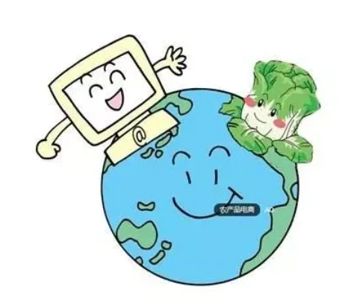
语言点
Language Point
迟早
副词，后边常跟动词，表示某种动作或事情早晚会发生。
如果不重视技术研究和产品开发，我们迟早会被别人挤出市场。

Slide 33
判断对错
True or false
敌强我弱的情况下，我们当然不比过他们队啊！
敌强我弱的情况下，我们当然比不过他们队啊！
你的汉语比我的好，我说不过你。
你的汉语比我的好，我说过不你。

Slide 34
判断对错
True or false
这个问题不解决，迟早要有大麻烦的。
这个问题不解决，要有大麻烦的迟早。

Slide 35


作业
Homework
作业
完成句子或对话。
1.李阳受过专业训练，________________。（动词+不+过）
2. 老张尽管是五十多岁的人了，可干起活儿来，___________
______________________。（动词+得+过）
3. 王教练可严格了，你这种不认真的态度，______。（迟早）
4. A: 你说刘方为什么就不能原谅我呢？
B: 你别难过，_____________________。（迟早）

Slide 36

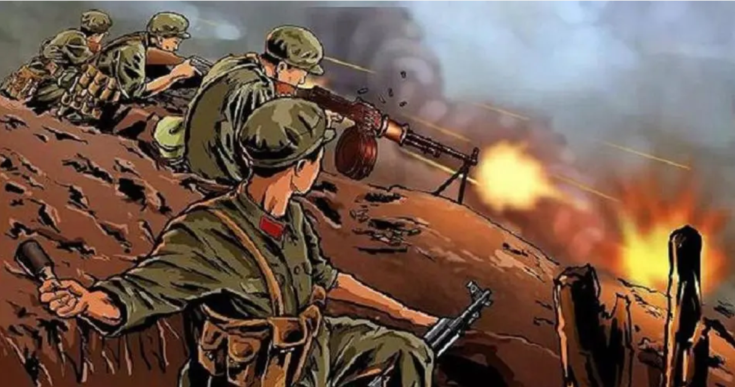
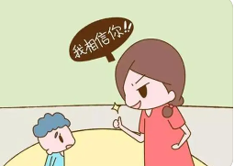
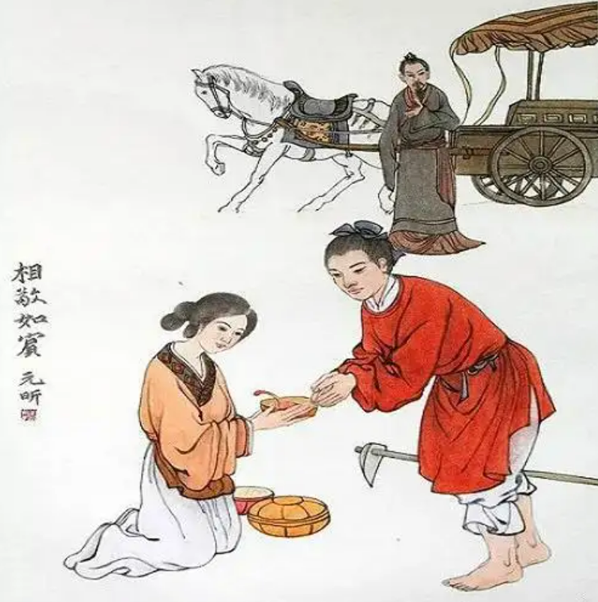
生词
New Word
zhèn dì
阵地
n. position, front
士兵们坚守阵地。

Slide 37
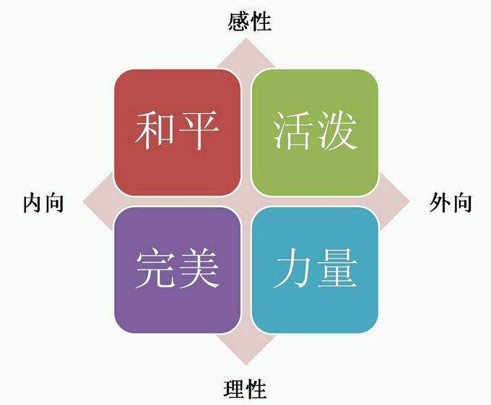

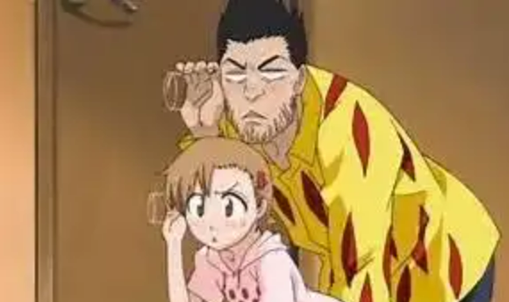
生词
New Word
jué duì
绝对
adj./adv. absolute; absolutely,
definitely
父母是那个绝对相信我们的人。

Slide 38

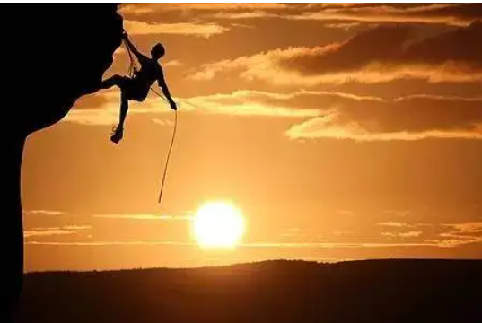
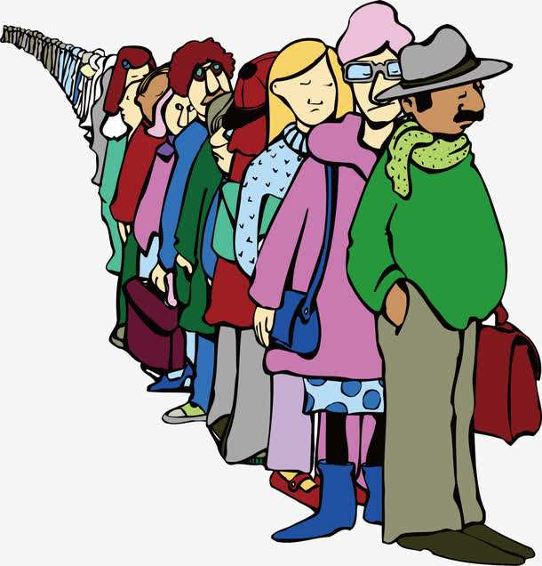
生词
New Word
zhǔ dòng
主动
adj. on one ’s own initiative
她计划这学期做一个主动学习的好孩子。

Slide 39
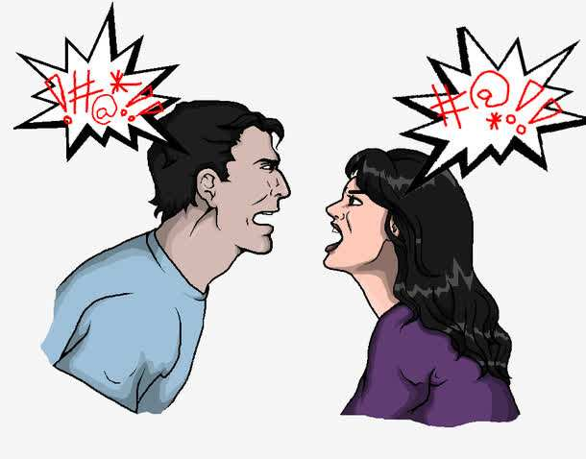
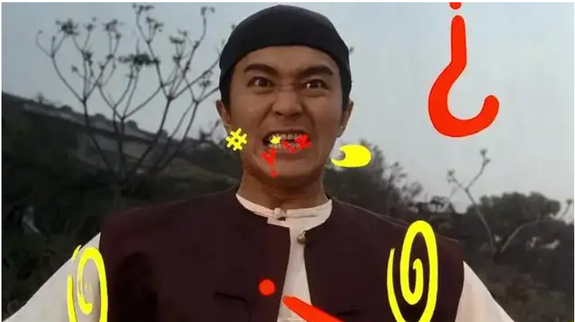
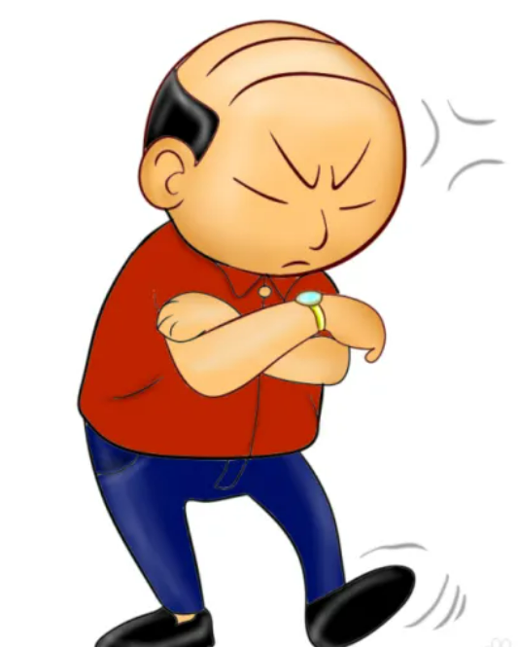
生词
New Word
tiǎo zhàn
挑战
v./n. to challenge, to battle;
challenge
他很勇敢，善于挑战各种有难度的运动。

Slide 40
生词
New Word
mà
骂
V. to curse, to call names
骂人并不是一个好习惯。

Slide 41
生词
New Word
dǎn xiǎo guǐ
胆小鬼
n. coward
她很怕黑，有人说她是胆小鬼。

Slide 42
练一练
Practise
jué duì
zhèn dì
绝对
adj./adv. absolute; absolutely,
definitely
阵地
n. position, front
tiǎo zhàn
zhǔ dòng
dǎn xiǎo guǐ
mà
挑战
v./n. to challenge, to battle;
challenge
主动
adj. on one ’s own initiative
骂
V. to curse, to call names
胆小鬼
n. coward

Slide 43
语言点 ：“胜利” 和 “成功”
Language Point ： votory
都是动词，都表示达到预想的目的。
如：北京胜利/成功地举办了2008年夏季奥运会。
胜利
1、表示工作等达到预想的目的时，一般做状语。 如：经过一年多的努力，我们胜利地完成了调查工作。
2、还有在战争或比赛中打败对方的意思。 如：谁坚持到最后，谁就是这场比赛的胜利者。
3、没有让人满意的意思，不能做补语。

Slide 44
语言点：“胜利” 和 “成功”
Language Point
都是动词，都表示达到预想的目的。如：北京胜利/成功地举办了2008年夏季奥运会。
成功
1、不仅用于工作、事业方面，还可用于 其他方面。可以做状语，也可以做谓语。如：经过艰苦的努力，实验终于成功了。
2、没有打败对方的意思。
3、是形容词，有让人满意的意思。可做补语。 如：这部电视剧拍得很成功，在全国播出后，受到观众的喜爱。

Slide 45
练一练
胜利 成功
Practise
这项实验如果研究_____，将给成千上万的病人带来希望。
成功
得民心者才会赢得这场战争的______。
胜利

Slide 46
练一练
胜利 成功
Practise
她______地说服了丈夫放弃了搬家的打算。
成功
座谈会开得很_____，大家交换了意见，增进了理解。
成功

Slide 47
作业
Homework
作业
用“迟早”完成下列句子或对话。
1.王教练可严格了，你这种不认真的态度_______。
2.A:你说刘方为什么就不能原谅我呢?
B:你别难过，_______。(迟早)
3.A:怎么，签证被拒签的事你还没告诉她吗？
B： ____________ 。(迟早)

Slide 48
《HSK标准教程5--第十五课》
HSK Standard Course 5 Lesson 15
第15课 《纸上谈兵》
Lesson 15
Being an ArmchairStrategist
Part 2

Slide 49
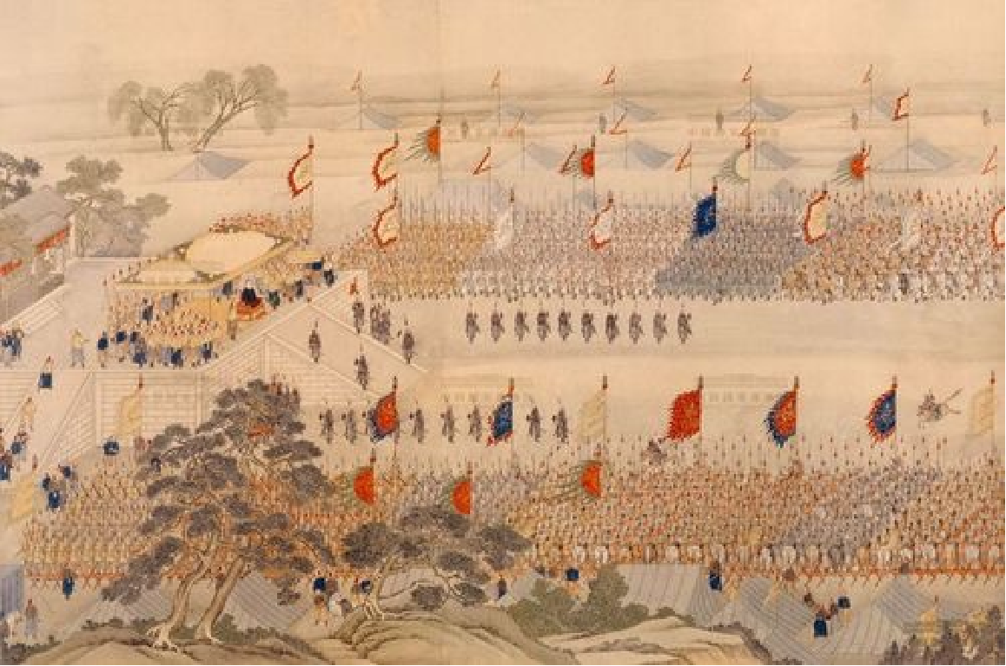
热身
Warm-up
敌强我弱的时候怎么才能赢得胜利呢？
理论与实际相结合，懂得随机应变

Slide 50

生词
New Word
rèn mìng
任命
V. to appoint
láidejí
来得及
v. there’s still time (to do sth.)
nán fānɡ
南 方
n. south, southern part
cāi
猜
v. to guess
zhǐhǎo
只好
adv. cannot but, to be forced to
sàn bù
散布
V. to spread, to disseminate
yáo yán
谣言
n. rumor
zài sān
再三
adv. again and again
fù xí
复 习
v. to review
fǒuzé
否则
conj. or, otherwise
shàng dàng 上当
v. to be taken in, to be deceived
yóu xì
游 戏
n. game
diào
调
V. to transfer. to shift
zǔ zhǐ
阻止
zuzhi V. to stop, to prevent
END

Slide 51
练一练
Practise
diào
sàn bù
yáo yán
调
v. to transfer, to shift
散布
v. to spread, to disseminate
谣言
n. rumor
shàng dàng
zì shā
zǔ zhǐ
rèn mìng
上当
v. to be taken in, to be deceived
再三
adv. again and again
阻止
V. to stop, to prevent
任命
V. to appoint

Slide 52


语言点
Language Point
赵括的母亲再三阻止赵王任命儿子为大将。
再三
副词，意思是“一次又一次”
我最近这段时间特别忙，实在没时间参加小王的活动，可他再三邀请，出于礼貌，我只好答应了。

Slide 53

语言点
Language Point
朋友请他做公司的总经理，他考虑再三，最后还是客气地拒绝了
再三
副词，意思是“一次又一次”

Slide 54
生词
New Word
fāng àn
方案
n. plan, scheme
nán fānɡ
南 方
n. south, southern part
láidejí
来得及
v. there’s still time (to do sth.)
dú lì
独立
V.to be on one’s own
cāi
猜
v. to guess
zhǐhǎo
只好
adv. cannot but, to be forced to
sàn bù
资格
V. to spread, to disseminate
hú tu
糊涂
adj. muddleheaded
máng mù盲目
adj. blind, ignorant
fù xí
复 习
v. to review
fǒuzé
否则
conj. or, otherwise
gōng yuán 公元
v. to be taken in, to be deceived
yóu xì
游 戏
n. game
qīng shì
轻视
V. to look down upon, to belittle
END

Slide 55
练一练
Practise
dú lì
zī gé
hú tu
独立
V.to be on one’s own
资格
n. qualification
糊涂
adj. muddleheaded
gōng yuán
máng mù
qīng shì
fāng àn
公元
n. Christian era
盲目
adj. blind, ignorant
轻视
V. to look down upon, to belittle
方案
n. plan, scheme

Slide 56
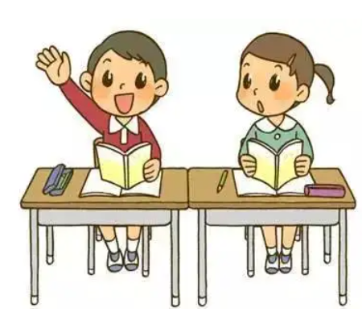
练一练
克服
战争
Practise
下
毛病
命令
n. toothpaste
具备
阻止
资格

Slide 57
练一练
宝贵 阻止 善于 独立 挑战 糊涂
Practise
我见朋友的小孩怎么也打不开房门，就想帮他，却被朋友 了。
阻止
任何经验都是 的，但并不是任何时候都是有效的。
宝贵
社会上的成功人士，有不少都____记住别人的名 字。
善于

Slide 58
练一练
宝贵 阻止 善于 独立 挑战 糊涂
Practise
请你这脑子可真 ，银行卡的密码怎么能忘了呢?
糊 涂
跳伞运动以自身的惊险和 性， 被世人称为“勇 敢者的运动”。
挑战
家长应尽量创造一个能让孩子 生活和学 习的环境。
独立

Slide 59

练一练
Practise
知识的后果就是被人笑话缺乏常识。
轻视
轻视
轻易

Slide 60
练一练
Practise
他很 学习别人的优点。
善于
善于
善良

Slide 61
练一练
Practise
糊涂
如果赶上个 的领导， 你的工作就比较辛苦了。
明白
糊涂

Slide 62
练一练
Practise
这种手术李医生每月至少 完成 30例以上。
独立
独立
孤独

Slide 63
作业
Homework
作业
用“再三”完成下列句子或对话。
1. ，他只好答应周末带她去玩儿。
2. ，决定自己亲自跑一趟。
3.A：这么有名的大专家居然也让你们校长请来了？
B： ____________ 。

Slide 64
作业
Homework
作业
用“过”完成下列句子或对话。
1.李阳受过专业训练，_____________。
2.老张尽管是五十多岁的人了，可干起活儿来，
__________。
3.A： ____________ 。（动词+不过）
B：你是哥哥，妹妹还小，不懂事，你得让着她
点儿。

Slide 65
《HSK标准教程5--第十五课》
HSK Standard Course 5 Lesson 15
第15课 《纸上谈兵》
Lesson 15
Being an ArmchairStrategist
Part 3

Slide 66


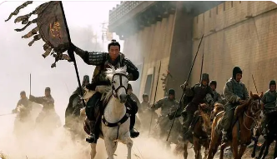
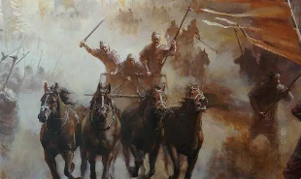
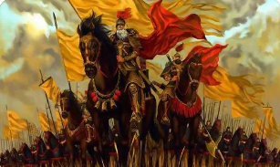
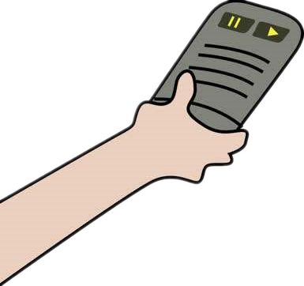
热身
Warm-up
说一说：
你认为什么是纸上谈兵？

Slide 67
热身
Warm-up
请从生词表中找出与军事有关的词语填在表中，并说说它们是什么意思。
名词： 军事 ______ ______
动词： ______ ______ ______

Slide 68
生词
生词
New Word
New Word
END
xì jié
细节
n. detail
láidejí
来得及
v. there’s still time (to do sth.)
nán fānɡ
南 方
n. south, southern part
cāi
猜
v. to guess
zhǐhǎo
只好
adv. cannot but, to be forced to
bǎo guì
宝贵
adj. precious, valuable
fěng cì
讽刺
v. to satirize
diàntái
电台
n. radio station
fù xí
复 习
v. to review
fǒuzé
否则
conj. or, otherwise
líng huó
灵活
adj. flexible, elastic
yóu xì
游 戏
n. game
jìn gōng
进攻
V. to attack, to assault
wāiwāiniǔniǔ
歪歪扭扭
adj. crooked, askew

Slide 69
练一练
Practise
jìn gōng
bǎo guì
进攻
V. to attack, to assault
宝贵
adj. precious, valuable
fěng cì
líng huó
讽刺
v. to satirize
灵活
adj. flexible, elastic

Slide 70
练一练
v. to attack
进攻
línghuó
Practise
宝贵
jìngōng
adj. precious
bǎoguì
讽刺
V. to satirize
灵活
fěngcì
adj. flexible

Slide 71
练一练
危急的
时间
Practise
抽象的
形势
道理
n. toothpaste
糊涂的
宝贵的
经理

Slide 72


课文 1
Text 1
赵括从小就喜欢做什么？什么事让他感到很骄傲？
赵奢怎么看自己的儿子？他告诉妻子什么事？
秦军攻打赵国时，廉颇是怎样迎战的?效果怎么样？
赵王为什么要用赵括换回廉颇？
赵括是怎么和秦军作战的？结果如何？

Slide 73
专有名词
běi fānɡ
北 方
n. north, northern part
nán fānɡ
南 方
n. south, southern part
dì tú
地 图
n. map
dài
带
v. to take along, to bring
miàn bāo
面 包
n. bread
Zhàoguó
赵国
State of Zhao
Zhào Shē
赵奢
Zhao She, a famous general
Qínguó
秦国
State of Qin
fù xí
复 习
v. to review
zháo jí
着 急
adj. worried, anxious
zhào Kuò
赵括
Zhao Kuo, son of Zhao She
yóu xì
游 戏
n. game
Zhànguó
战国
Warring States Period (475B.C.—221B.C.)
Lián Pō
廉颇
Lian Po, a famous general
END

Slide 74
课文 1
Text 1
两千七百多年前的战国末期，赵国名将赵奢有个儿子叫赵括，他从小读了不少兵书，跟别人谈论起军事来，没有人说得过他，就是父亲赵奢也难不住他。赵括因此很骄傲，自以为天下无敌，连父亲也不放在眼里。
但是赵奢心里明白，自己的儿子虽然对军事理论都很了解，但是没有实际作战的经验，想法很不符合实际。他曾经偷偷对妻子说:“儿子的毛病是只会讲大道理，缺乏实际锻炼，不能当大将。如果让他当了大将，迟早会害了赵国。
1.你觉得：赵括的军事才能怎么样？
2.请用重点词语复述故事：军事、理论、说得过、骄傲、缺乏、毛病

Slide 75
课文 1
Text 1
几年后，赵奢去世了。这一年正好秦国军队来打赵国，赵国派老将廉颇带20万大军迎战。廉颇根据敌强我弱的形势，命令士兵们坚守阵地，绝对不可主动出战。秦军多次挑战，骂他是胆小鬼，他还是不出兵。这个办法果然非常有效，成功地把秦军拦在了国门之外。渐渐地，秦军无法快速取得胜利，粮食也快没了，有些坚持不住了。
1.廉颇的战术是什么?
2 .请用重点词语复述故事：弱、形势、命令、主动、挑战、坚守

Slide 76
课文 1
Text 1
秦人深知廉颇善于用兵，如果想在短期内打败赵国，必须想办法叫赵国把廉颇调回去。于是，他们在赵国四处散布谣言，说秦军最怕赵括，别的人都不放在眼里。
这时，赵王正因廉颇闭门不战而生气呢，听到外面的那些谣言，果然上当了，他派赵括去换回廉颇。赵括的母亲再三阻止赵王任命儿子为大将，说他还没有独立带兵作战的资格。可是，糊涂的赵王哪里听得进去!
1.赵王上了秦军的当了吗？
2.请用重点词语复述故事：糊涂、上当、谣言、阻止、资格

Slide 77
课文 1
Text 1
公元前260年，赵括带兵出战。一直盲目自信、轻视秦军的他完全改变了廉颇的作战方案，死搬兵书上的理论，主动进攻秦军，结果数十万赵军全部被杀，丢掉了宝贵的生命。
这就是成语“纸上谈兵”的故事。现在常用这个成语讽刺那些只会空谈理论的人，提醒大家做事一定要灵活，要注意理论联系实际。
1.赵括的结局是什么?
2.请用重点词语复述故事：自信、轻视、宝贵、理论、实际

Slide 78
作业
Homework
作业
请以“从赵括之死想到的”为题，谈-谈你对这篇历史故事的看法。尽量用上本课所学的生词，字数不少于100字。

Slide 79




《HSK标准教程5--第十五课》
HSK Standard Course 5 Lesson15
再见 Bye
再见

